Slide 1
Compression d’images par transformée de Fourier
Projet réalisé par :
Roess Celia
Sanchez Mathew
Sekkat Adam

Slide 2
Sommaire:
1 - Introduction à la compression d’image et rôle de transformée de Fourier
2 - Présentation de la matrice P
3 - Présentation de l’algorithme de Décomposition
4 - Présentation de l’algorithme de Compression
4.1 - Compression avec matrice de quantification
4.2 - Compression avec filtrage de haute fréquence
5 - Présentation de l’algorithme de Décompression
6 - Présentation de l’algorithme de Recomposition
7 - Résultats Obtenus
8 - Peut-on aller plus loin ?

Slide 3
1 - Introduction à la compression d’image et rôle de transformée de Fourier
Compression d’image dans la
vie de tous les jours
Utilisation de la Transformée de Fourier
Transformée de cosinus discrète

Slide 4
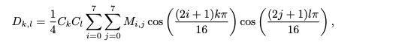

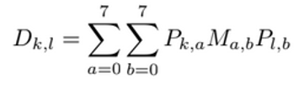
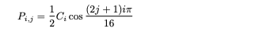
2- Présentation de la matrice de passage P
Avec cette formule :

Slide 5
3 - Présentation de l’algorithme de Décomposition
Point de Départ : Matrice Tronqué et centrée qui représente notre image
On parcourt la matrice par blocs 8x8 et chaque bloc parcouru sera inséré dans le tableau qu’on va rendre comme résultat
Résultat : Tableau qui contient tous les blocs 8x8 qui composent notre matrice tronqué

Slide 6
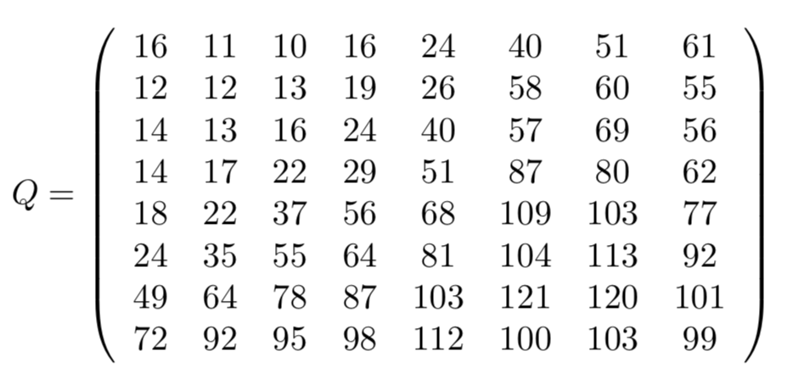
4 - Présentation de l’algorithme de Compression
4.1 - Compression avec la Matrice de Quantification
Pour chaque bloc 8x8 obtenu lors de la décomposition :
-> On applique le changement de base D = PMP^{T}
-> Ensuite on divise terme à terme par la matrice de quantification D./Q
-> Pour chaque bloc auquel on applique les étapes précédentes on l'insère dans un tableau qui sera rendu comme résultats
-> On calcule aussi le taux de compression avec la formule suivante :
taux de compression = 1 - nombre d'élément non nuls de nos blocs compressés
-> Résultats : - tableau contenant tous les blocs 8x8 compressés
- affiche le taux de compression
lignes_tronques * colonnes_tronques*3

Slide 7
4 - Présentation de l’algorithme de Compression
4.2 Compression avec filtrage de haute fréquence
Pour chaque bloc 8x8 obtenu lors de la décomposition :
-> On applique le changement de base D = PMP^{T}
-> Pour chaque matrice D obtenue, créer un seuil d’indices à partir duquel tous les coefficients deviendront nuls
-> Si : indice ligne i + indice colonne j >= seuil, alors D(i,j) = 0
-> On calcule le taux de compression avec la formule précédente
-> Résultats : - tableau contenant tous les blocs 8x8 compressés
- affiche le taux de compression

Slide 8
5 - Présentation de l’algorithme de Décompression
Matrice de Quantification
Filtrage Haute frequence
On récupère nos blocs compressés et pour chacun de ces derniers :
-> On multiplie par la matrice de quantification Q
-> On applique la transformée inverse :
M = P^{T}DP
-> Et pour chaque bloc auquel on a appliqué les étapes précédentes on les insère dans un tableau qui sera rendu
-> Résultat : tableau qui contient tous les blocs 8x8 décompressés
On récupère nos blocs compressés et filtrés et pour chacun de ces derniers :
-> On applique seulement la transformée inverse : M = P^{T}DP
-> On insère chaque bloc dans un tableau qui sera rendu
-> Résultat: tableau qui contient tous les blocs 8x8 décompressés

Slide 9
6 - Présentation de l’algorithme de Recomposition
-> On crée d’abord une matrice de la même taille de notre matrice tronquée de base
-> On crée une matrice de dimension 2 de taille (lignes_tronques, colonnes_tronques) pour chaque couleur
-> On récupère le tableau avec nos blocs 8x8 décompressés , et on le divise en trois tableau de même taille qui contient chacun les blocs 8x8 de chaque couleur
-> On vectorise (comme en MATLAB) chacun des trois tableaux avec la commande np.ravel
-> et pour chaque bloc 8x8 des matrices de dimension 2 qu’on a créé on le remplace par les 64 ( car 8x8 ) eléments qui sont dans les tableaux vectorisés et pour ceci on utilise un np.reshape(tab1[64*k : 64(k+1)], (8,8))

Slide 10
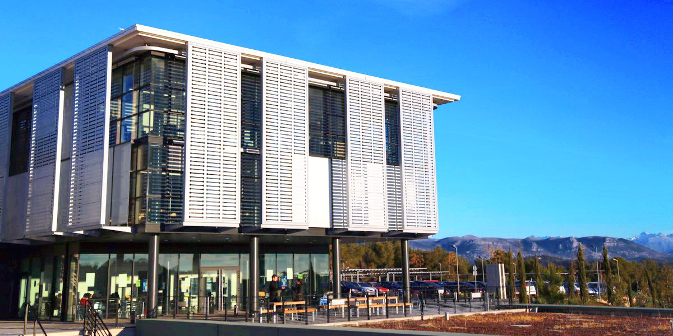


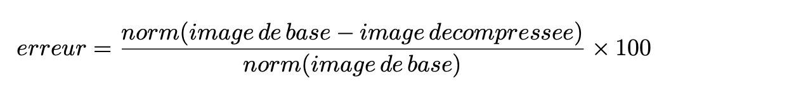
7 - Résultats Obtenus
Photo originale
Photo obtenue après DCT et DCT inverse avec matrice de quantification
Formule pour l’erreur :
Photo obtenue après DCT et DCT inverse par filtrage avec la fréquence de coupure = 6

Slide 11
7 - Résultats Obtenus
Taux de compression obtenus :
Par filtrage de haute fréquence (seuil = 6) : 67.19%
Par matrice de quantification : 97.33%
Pourcentages d’erreur:
Filtrage de haute fréquence (seuil = 6) : 0.59%
Matrice de quantification : 2.14%

Slide 12
Peut-on plus aller plus loin ?
OUI !

Slide 13
Script Python
→ On crée un script python qui interragit avec les utilisateurs.
→ En effet, en premier lieu il demande à rentrer le chemin de l’image
→ À partir du chemin il voit si l’image est en couleur ou en noir et blanc et donc il tronque différemment selon le cas
→ Ensuite, il regarde l’extension de l’image si c’est un ‘.png’ ou bien ‘.jpeg et donc il centre différemment
→ Enfin, il demande à l’utilisateur de type de compression souhaité : ⤷ Compression avec matrice de quantification ⤷ Par filtrage par haute fréquence (on demande à l'utilisateur de choisir la fréquence de coupure)

Slide 14
Schéma du Script Python
Filepath
Noir et Blanc
Couleur
png
jpeg/jpg
png
jpeg/jpg
On doit se ramener a des valeur entre 0 et 255 avant de soustraire par 128
On doit se ramener a des valeur entre 0 et 255 avant de soustraire par 128
Les valeurs sont deja entre 0 et 255 faut juste soustraire par 128
Les valeurs sont deja entre 0 et 255 faut juste soustraire par 128
-compress_bw
-decompression
-recompMatrix_bw
-compression_hf
-decompression_hf
-recompMatrix_hf
-compress_color
-decompression
-recompMatrix_color
-compression_hf
-decompression_hf
-recompMatrix_hf
Affichage de l’image Compressé

Slide 15
Idée d’amélioration pour la suite
→ Réalisation d’une interface pour la compression/décompression d’images
❖ Avec Tkinter, par exemple, on peut créer une interface.
❖ Un bouton permettrait à l’utilisateur d’aller sélectionné l’image qu’il souhaite dans ses documents.
❖ Avec un menu déroulant, on demanderait quel type de compression/décompression l’utilisateur souhaite utiliser. S’il demande le filtrage des hautes fréquences, il pourrait rentrer sa fréquence de coupure dans une zone de texte input.
❖ Un bouton permettrait de mettre en route le programme pour compresser, décompresser et rassembler l’image.
❖ L’image sera affichée à côté de l’original avec le taux de compression et le taux d’erreur.
❖ Un bouton permettrait d’enregistrer la nouvelle image dans ses documents sous le nom que l’on souhaite.

Slide 16
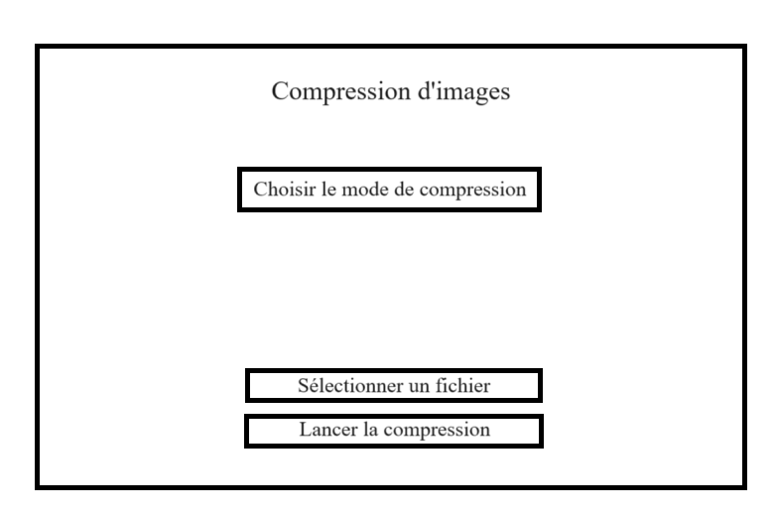
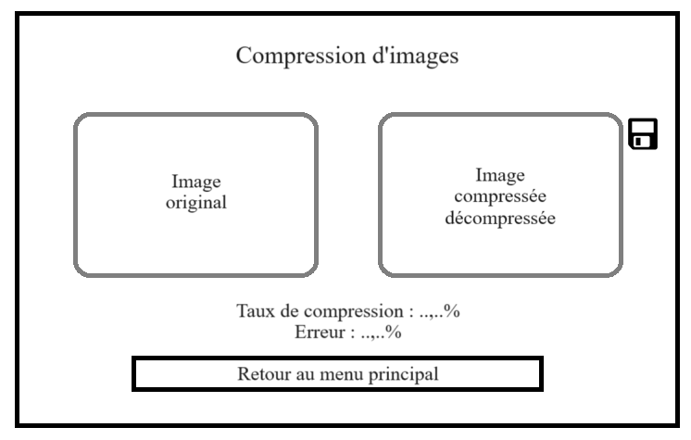
Idée d’amélioration pour la suite

Slide 17

FIN DE PRESENTATION
JOYEUX NOËL !
Photo obtenue après filtrage des hautes fréquences 😉

